Slide 1


Những thành ngữ, tục ngữ nào dưới đây nói lên bài học mà các môn sinh nhận được trong ngày mừng thọ cụ giáo Chu?
Tôn sư trọng đạo.
Tiên học lễ, hậu học văn.
Nhất tự vi sư, bán tự vi sư.

Slide 2
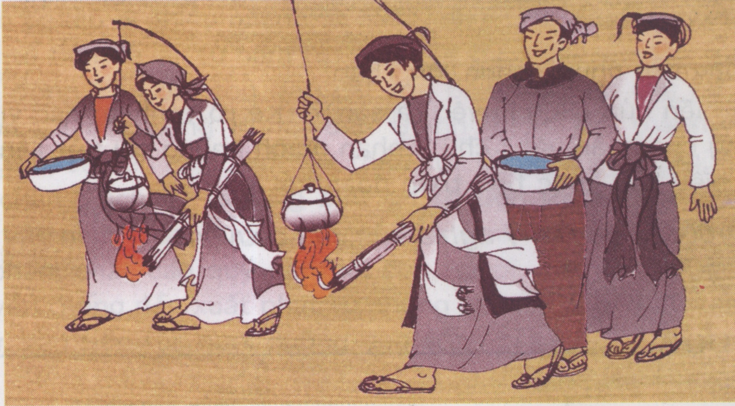
.
Tập đọc
Hội thổi cơm thi ở Đồng Vân
Theo MINH NHƯƠNG

Slide 3
LUYỆN ĐỌC
Chia đoạn
Đoạn 1: Từ đầu … sông Đáy xưa.
Đoạn 2: Hội thi bắt đầu … bắt đầu thổi cơm.
Đoạn 3: Mỗi người nấu cơm … người xem hội.
Đoạn 4: Phần còn lại.

Slide 4
Luyện đọc từ
Giải nghĩa từ
Trẩy quân
Thoăn thoắt
Bóng nhẫy

Slide 5
Luyện đọc câu
Hội thổi cơm thi ở làng Đồng Vân/ bắt nguồn từ các cuộc trẩy quân đánh giặc của người Việt cổ/ bên bờ sông Đáy xưa.
Mỗi người nấu cơm/ đều mang một cái cần tre được cắm rất khéo vào dây lưng, uốn cong hình cánh cung từ phía sau ra trước mặt, đầu cần treo cái nồi nho nhỏ.

Slide 6
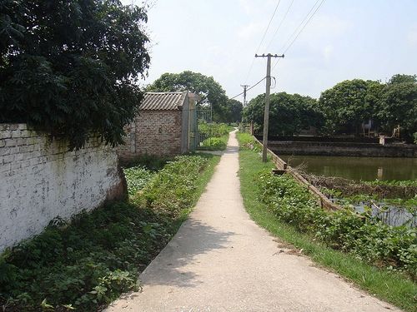
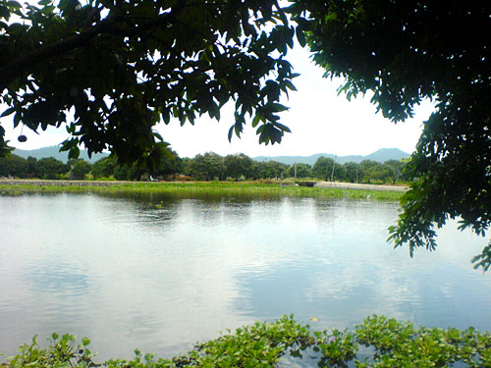
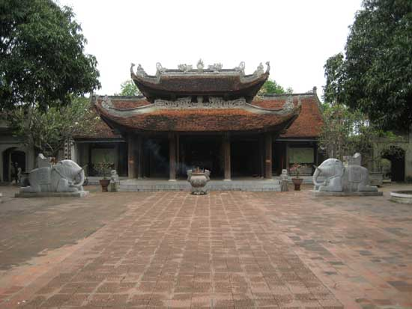
Làng Đồng Vân
Sông Đáy
Đình

Slide 7
TÌM HIỂU BÀI
Câu 1: Hội thổi cơm thi ở làng Đồng Vân bắt nguồn từ đâu ?
Hội thổi cơm thi ở làng Đồng Vân bắt nguồn từ các cuộc trẩy quân đánh giặc của người Việt cổ bên bờ sông Đáy xưa.

Slide 8
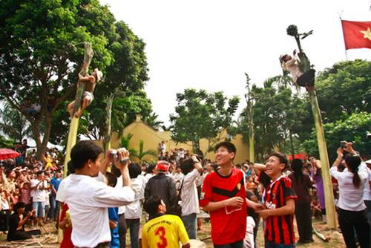
Câu 2: Kể lại việc lấy lửa trước khi nấu cơm.
Khi tiếng trống hiệu vừa dứt, bốn thanh niên của bốn đội nhanh như sóc leo lên bốn cây chuối bôi mỡ bóng nhẫy để lấy nén hương cắm trên ngọn đem xuống, châm vào ba que diêm cho cháy thành ngọn lửa và bắt đầu thổi cơm.

Slide 9
Câu 3: Tìm những chi tiết cho thấy thành viên của mỗi đội thổi cơm thi đều phối hợp nhịp nhàng, ăn ý với nhau.
Trong khi một người lấy lửa, các thành viên khác mỗi người một việc :
- Người vót những thanh tre già thành những chiếc đũa bông.
- Người nhanh tay giã thóc, giần sàng thành gạo.
- Người thì lấy nước và bắt đầu thổi cơm.
- Vừa nấu cơm, các đội vừa đan xen uốn lượn trên sân đình trong sự cổ vũ của người xem.

Slide 10
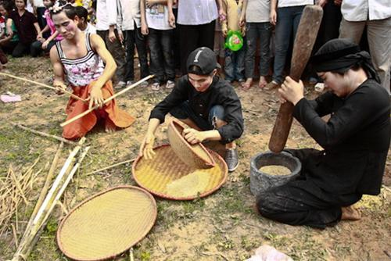
Cảnh vót đũa bông, giã thóc, giần sàng

Slide 11
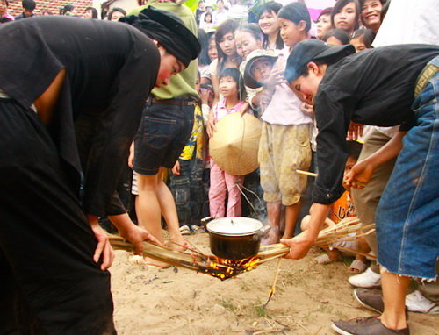
Nhóm lửa trên không

Slide 12
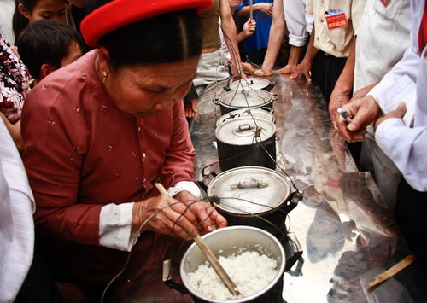
Các cụ cao niên chấm điểm cho các nồi cơm

Slide 13
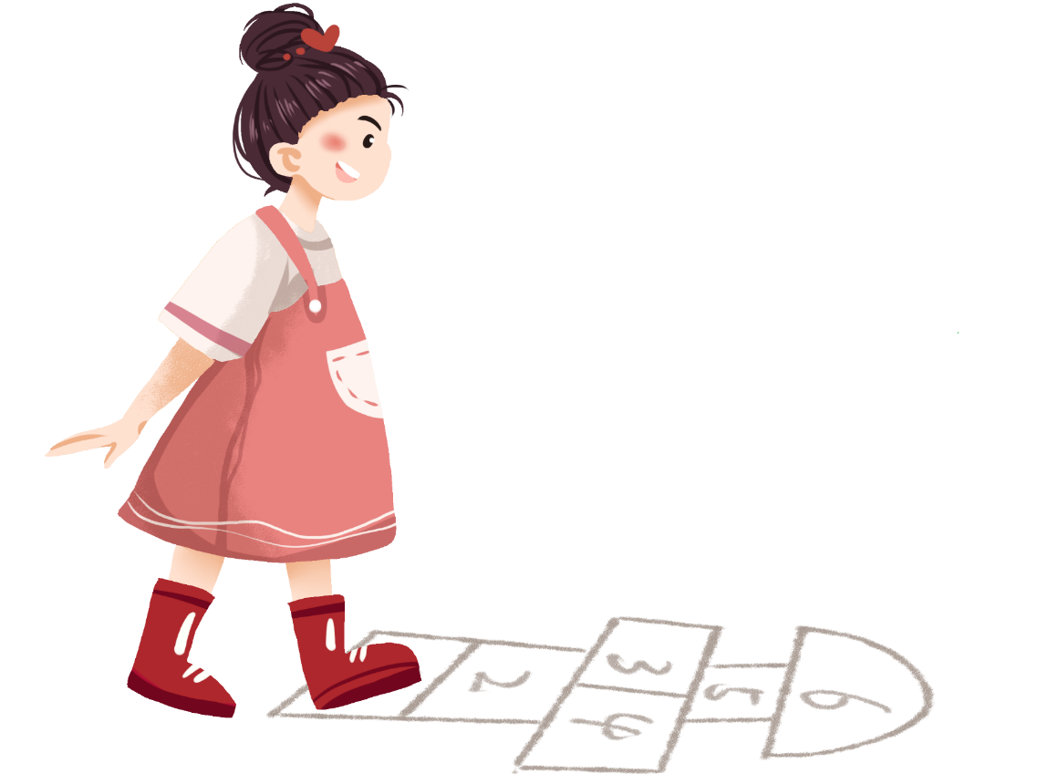
Tại sao nói việc giật giải trong cuộc thi là “niềm tự hào khó có gì sánh nổi đối với dân làng” ?
- Vì khẳng định đội thi tài giỏi, khéo léo.
- Vì giải thưởng là kết quả của sự nỗ lực, sự khéo léo, sự đoàn kết của đội.

Slide 14
NỘI DUNG
Lễ hội thổi cơm thi ở Đồng Vân là nét đẹp văn hóa của dân tộc.

Slide 15
LUYỆN ĐỌC DIỄN CẢM
Hội thi bắt đầu bằng việc lấy lửa. Khi tiếng trống hiệu vừa dứt, bốn thanh niên của bốn đội nhanh như sóc, thoăn thoắt leo lên bốn cây chuối bôi mỡ bóng nhẫy để lấy nén hương cắm ở trên ngọn. Có người leo lên, tụt xuống, lại leo lên … Khi mang được nén hương xuống, người dự thi được phát ba que diêm để châm vào hương cho cháy thành ngọn lửa. Trong khi đó, những người trong đội, mỗi người một việc. Người thì ngồi vót những thanh tre già thành những chiếc đũa bông. Người thì nhanh tay giã thóc, giần sàng thành gạo, người thì lấy nước và bắt đầu thổi cơm.

Slide 16
Qua bài văn tác giả thể hiện tình cảm gì đối với một nét đẹp cổ truyền trong văn hóa dân tộc ?
Tác giả thể hiện tình cảm trân trọng và tự hào đối với một nét đẹp cổ truyền trong văn hóa của dân tộc.

Slide 17
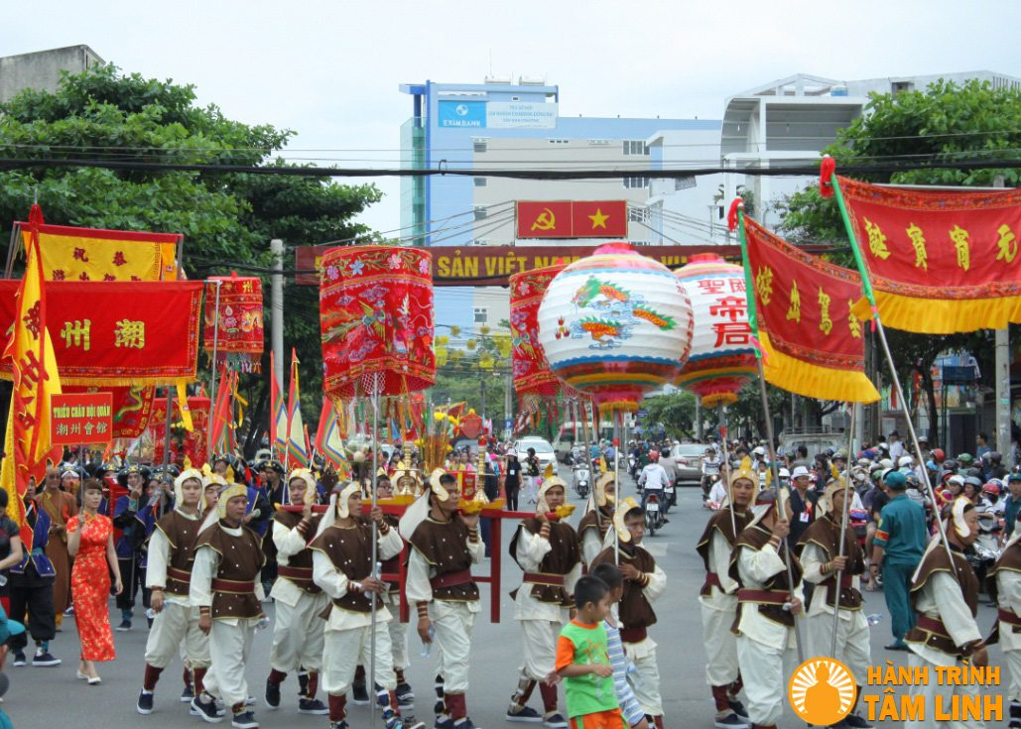
Lễ hội chùa Ông (Biên Hòa- Đồng Nai)

Slide 18
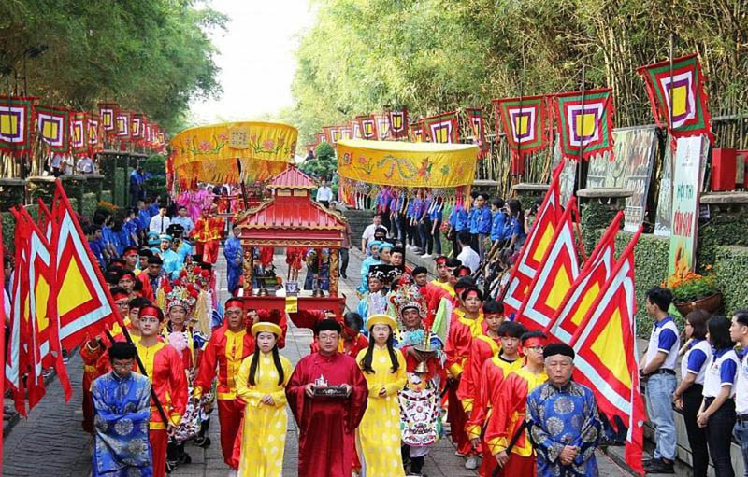
Lễ hội đền Hùng (Phú Thọ)

